Slide 1
Rakenduste loomise ja programmeerimise alused
Kersti Antoi

Slide 2
Kursuse kirjeldus
Valikkursus annab algteadmised programmide disainimise, loomise ning testimise võimalustest.
Kursuse põhiosad:
rakenduste loomise põhimõtted
mudelid ja modelleerimise alused
algoritmimise ja programmeerimise alused
Maht 35 tundi

Slide 3
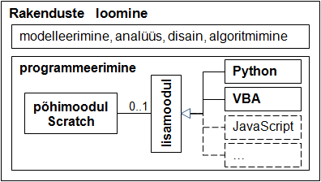
Kursuse struktuur
Põhimoodul 15-35 tundi, lisamoodul 0-25 tundi

Slide 4
Kursusega taotletakse, et õpilane:
arendab loovust, loogilist, analüütilist ja algoritmilist mõtlemist ning süsteemset käsitlusviisi
tunneb programmjuhtimisega süsteemide tööpõhimõtet ning informatsiooni esitamise ja töötlemise olemust
tutvub objektorienteeritud modelleerimise põhimõtetega
tunneb rakenduste ja programmide loomise vahendeid
omandab programmide ja algoritmide koostamise ning probleemide lahendamise baasoskused
omandab algoritmimise ja programmeerimise mõisted ning oskused kavandada, koostada ja testida programme
kasutab objekte, skalaarandmeid ja massiive ning oskab kirjeldada eri liiki protsesse

Slide 5
Lõimimine teiste õppeainetega
Infotehnoloogiaained
informaatika
robootika
arvuti kasutamine uurimistöös
Teised õppeained
matemaatika
füüsika, keemia
keeled
ajalugu jm

Slide 6

Tänan!

